Slide 1

12. Kriminalistika
veda pre život

Slide 2
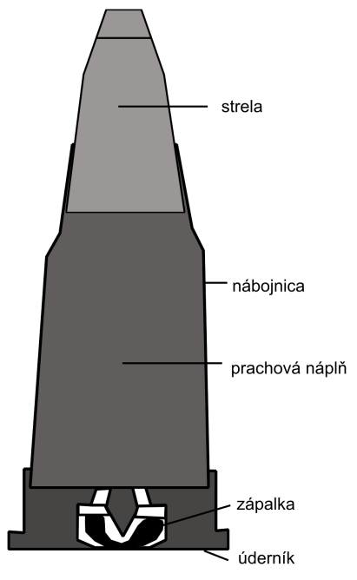
Balistika
Ide o odbor mechaniky, ktorý sa zaoberá pohybom telesa v prostredí, ktoré tomuto telesu kladie určitý odpor.
Pri strelných zbraniach hovoríme o vojenskej balistike.

Slide 3
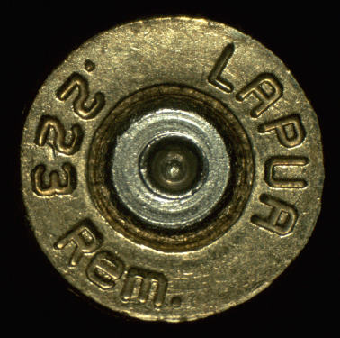
Kriminalistika
Kriminalistika aplikuje vojenskú balistiku na identifikáciu zbrane na základe stôp po strelive, po strele samotnej a zároveň na identifikáciu stôp zanechaných na strele v dôsledku výstrelu alebo letu v hlavni

Slide 4
Kriminalistika
Pri skúmaní vystrelených striel sa okrem zisťovaní korózie, alebo iného poškodenia materiálu v dôsledku kontaktu s biologickým materiálom, určujú aj zmeny na strele v dôsledku pohybu v zbrani. Ide o sklzy alebo vtlačky, alebo ich kombináciu. Tieto stopy sa skúmajú v kriminalistickej expertíze

Slide 5
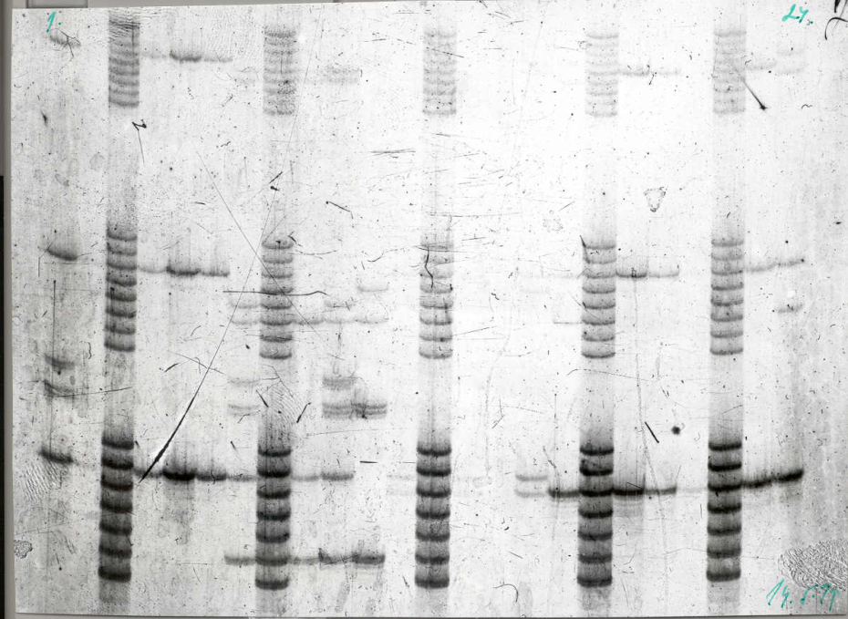
Analýza DNA
DNA tvoria usporiadané nukleotidy.
Celková štruktúra DNA je u každého človeka jedinečná, s výnimkou jednovaječných dvojčiat.

Slide 6
Analýza DNA
Metódou hybridizácie DNA sa zisťuje, či sa v skúmanej DNA nachádza hľadaná sekvencia nukleotidov.
Ďalšou metódou je metóda množenia špecifického úseku DNA, kde sa namnoží zvolený úsek DNA na milióny identických kópií. V takto získanom množstve sa dá zisťovať poradie nukleotidov.

Slide 7
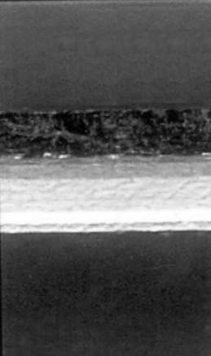
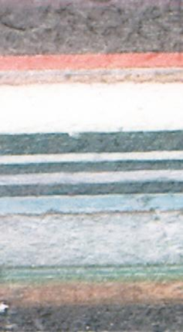
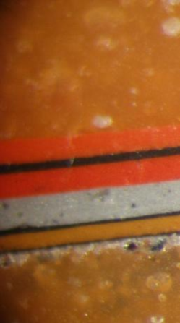
Kontrola lakov
Pri lakoch z áut je možné zistiť, z ktorého vozidla daný lak pochádza. Lakový náter z áut totiž pozostáva z viacerých vrstiev.
Analýzou jednotlivých vrstiev laku sa dá vozidlo identifikovať.

Slide 8
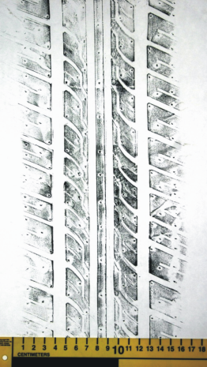
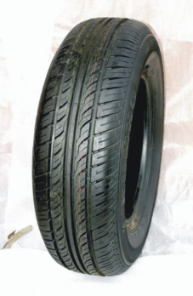
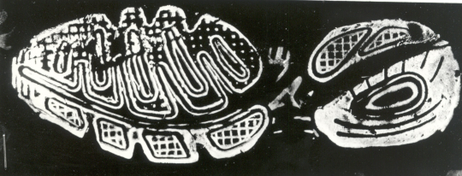
Trasológia
Trasológia je metóda kriminalistickej techniky, ktorá sa zaoberá vyhľadávaním, zaisťovaním a skúmaním stôp nôh, obuvi, dopravných prostriedkov a stôp ďalších objektov, ako sú časti ľudského tela, odevov, zvierat a pod.

Slide 9
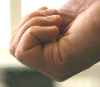
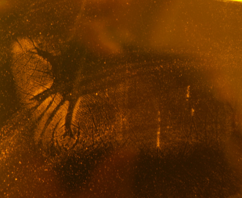

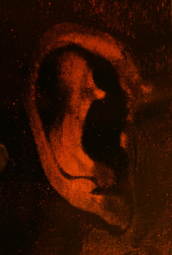
Daktyloskopia
Trasológia častí ľudského tela
Predmetom daktyloskopie sú obrazce, vytvorené papilárnymi líniami na posledných článkoch prstov rúk, dlaniach, prstov nôh a chodidlách osôb.

Slide 10

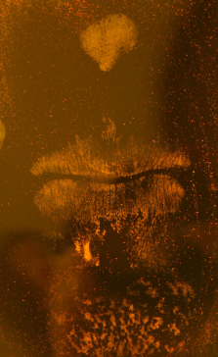

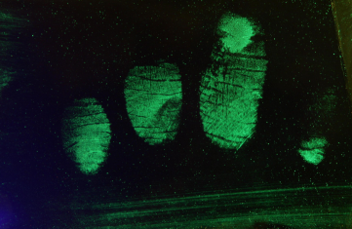
Daktyloskopia
Základom sú zákonitosti ich vzniku, vyhľadávanie, zaisťovanie a skúmanie daktyloskopických stôp s cieľom identifikovať osobu, ktorá stopu vytvorila.

Slide 11
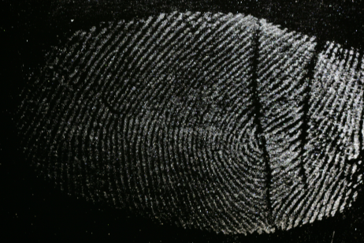
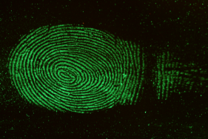
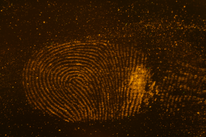
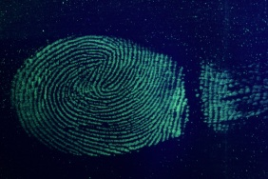
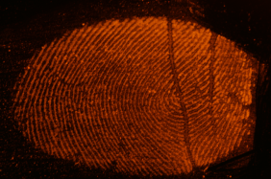
Papilárne línie
Na svete nie sú dve osoby, ktoré majú rovnaké obrazce tvorené papilárnymi líniami. Tvar týchto línii sa počas života nemení.

Slide 12
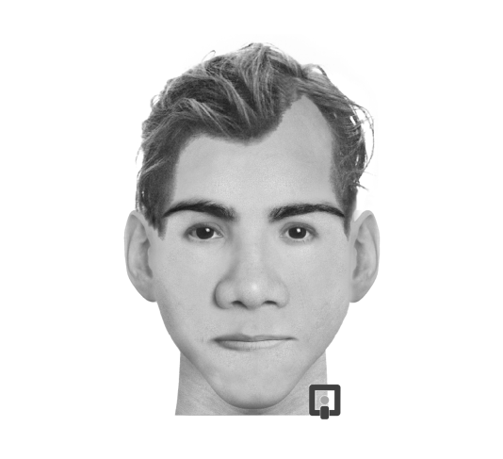
Fantómový obraz
na základe opisu získaného od svedka sa vykresľujú črty tváre podozrivého.
Tento vzniknutý obraz sa potom konfrontuje so svedkom, či je podobný s ním videnou osobou.

Slide 13
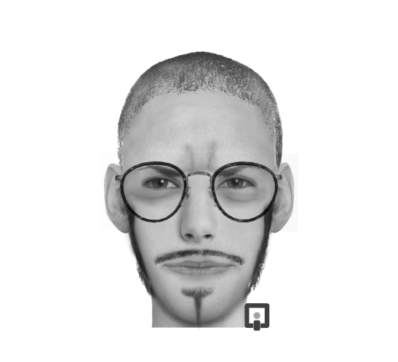
Fantómový obraz
V kriminalistike sa používajú rôzne programy, v ktorých je jednoduchšie vytvoriť takýto obraz.
V databáze sa nachádza nesmierne množstvo základných čŕt tváre človeka.

